Slide 1
Η τέχνη των Μυκηναίων
Μικρό μαχαίρι με σκηνή
κυνηγιού.

Slide 2
Οι Μυκηναίοι εντυπωσιάστηκαν από την τέχνη των Μινωιτών και πήραν πολλά από αυτούς. Θαύμασαν τις τοιχογραφίες της Κνωσού και άρχισαν κι αυτοί να στολίζουν τα ανάκτορα και τα σπίτια τους με τοιχογραφίες. Ενώ όμως οι Μινωίτες ζωγράφιζαν συνήθως ειρηνικές σκηνές από τη φύση, οι Μυκηναίοι ζωγράφιζαν με πολύ μεγάλη τέχνη σκηνές πολεμικές, σκηνές από κυνήγι και από ιερές τελετές. Οι Μυκηναίοι αγγειοπλάστες κατασκεύαζαν πολλών ειδών αγγεία, που τα ζωγράφιζαν όμορφα και τα πουλούσαν σε όλες τις χώρες της Μεσογείου. Έφτιαχναν αγγεία και από κρύσταλλο. Με ιδιαίτερη τέχνη οι μεταλλοτεχνίτες δούλευαν τα μέταλλα κι έφτιαχναν χάλκινα αγγεία και σκεύη, πανοπλίες, μεγάλα ξίφη με στολισμένες λαβές και μικρότερα μαχαίρια στολισμένα με χρυσά λουλούδια, πουλιά και σκηνές κυνηγιού. Έφτιαχναν χρυσές προσωπίδες για τους νεκρούς, χρυσά κύπελλα και πλήθος κοσμήματα, που τα θαυμάζουμε ακόμα και σήμερα. Οι γλύπτες έφτιαχναν αγαλματάκια από πηλό και ελεφαντόδοντο, αλλά και μεγαλύτερα γλυπτά από πέτρα, όπως το πέτρινο ανάγλυφο των δύο λιονταριών που στολίζει την είσοδο της ακρόπολης των Μυκηνών. Οι Μυκηναίοι ή Αχαιοί απέκτησαν μεγάλη δύναμη και πλούτη. Μετά τον Τρωικό πόλεμο, όμως, άρχισαν να χάνουν σιγά σιγά τη δύναμή τους. Όμως, η λάμψη του πολιτισμού τους μένει για πάντα άσβεστη και προκαλεί και σήμερα τον θαυμασμό μας.

Slide 3
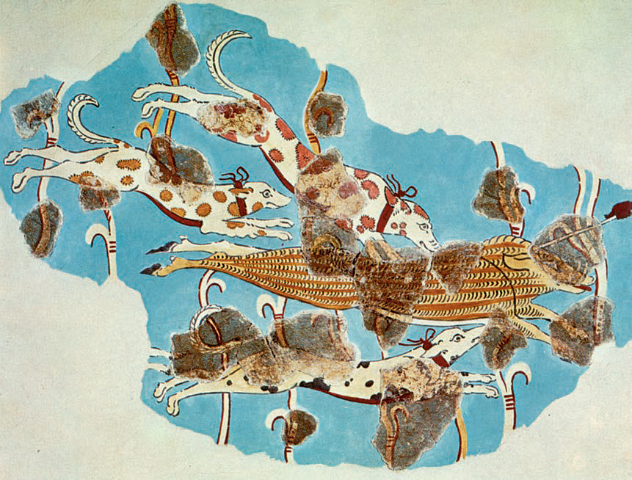
Τοιχογραφία με σκηνή κυνηγιού.

Slide 4
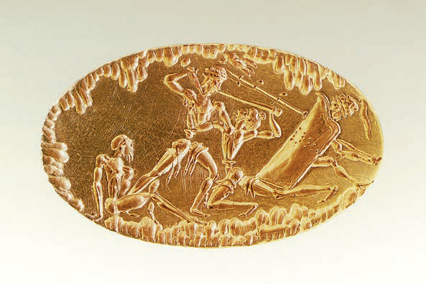
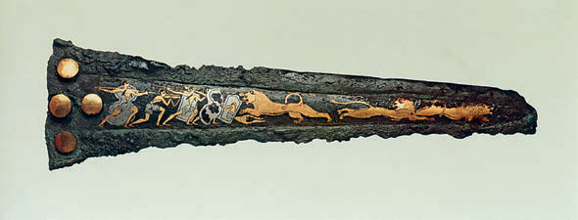
Το Μουσείο
Αν θέλεις να δεις από κοντά τα έργα τέχνης των Μυκηναίων, κάνε μια επίσκεψη στο Εθνικό
Αρχαιολογικό Μουσείο της Αθήνας. Αν δεν είσαι βιαστικός και τους δείξεις ενδιαφέρον, είναι σίγουρο ότι τα αντικείμενα αυτά θα σου «μιλήσουν». Αν αφήσεις τη φαντασία σου ελεύθερη, μπορεί να ζωντανέψουν και να σου πουν την ιστορία τους. Αν σταθείς και τα παρατηρήσεις
με προσοχή, θα ανακαλύψεις μερικά από τα κρυμμένα μυστικά τους.
Χρυσό δαχτυλίδι με παράσταση μάχης.
Μικρό μαχαίρι με σκηνή κυνηγιού.

